Slide 1
Tecnología de Redes I
Prof. Ing. Raul Adrian Chaparro Guzman
CICLO:
Cuarto semestre
CLAVE:
ITI2007-04 (A)

Slide 2
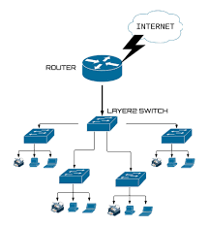
Layer 3
Capa 3 o protocolos de red L3 son una lista de protocolos de comunicación utilizados por dispositivos Capa 3 como routers, firewalls o switches de capa 3 para transferir datos a una red de área amplia o larga distancia, también se pueden utilizar de forma local

Slide 3
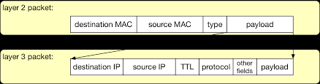
Layer 3
IP Packets
Paquete de red o paquete de datos es cada uno de los bloques en que se divide la información para enviar, en el nivel de red. Por debajo del nivel de red se habla de trama de red, aunque el concepto es análogo

Slide 4
Layer 3
IP Packets, Principales components
Source IP
La IP que origina la comunicacion
Destination IP
La IP a la que esta destinada la comunicacion
TTL (Time To Live)
Tiempo que el paquete tiene para expirar en transito
Protocol
Transport Protocol sobre el cual se esta basando la comunicacion, TCP o UDP
Payload
La informacion que se esta transmitiendo

Slide 5
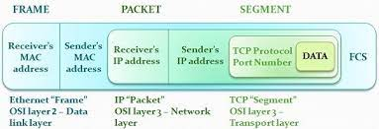
Layer 2 and Layer 3
  Layer 2 abarca desde la PC hasta que se llega al Router
  En el router se quita la layer 2 y el paquete continua por internet solo en Layer 3
  El paquete viaja a travez de Internet en Layer 3 llevando consigo la informacion de las capas de la 4 a la 7
  Cuando el Paquete llega a el destino ahi se etiqueta con nuevos parametros de Layer 2

Slide 6
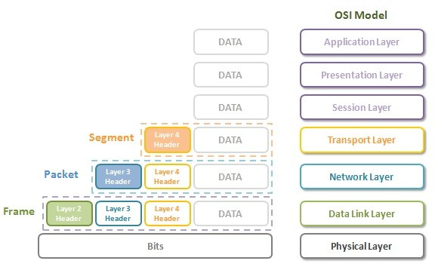
Layer 2 and Layer 3

